Slide 1


Fundamentos para Programação e Análise
19/05/2023 - 20/05/2023

Slide 2
III - Tópicos de engenharia de software: modelos de processo, metodologias de desenvolvimento e modelos de qualidade

Slide 3
Sumário
Motivação
Engenharia de Software
Modelos de Processo
Cascata
Prototipação
Espiral
Ágil
Metodologias de Desenvolvimento
Lean
Scrum
XP
Modelos de qualidade
Fatores de qualidade
Revisões
SQA

Slide 4
O que é a engenharia de software?
Com a dependência cada vez maior das empresas de conquistar seu público e ganhar seu espaço no mundo digital, surgiu uma demanda constante em criar estruturas sólidas em sistemas para os usuários, clientes e parceiros.
Entre tantas áreas responsáveis pela execução perfeita de um site, aplicativo ou outro tipo de plataforma, a engenharia de software é focada no planejamento, implementação e gerenciamento do processo de desenvolvimento de sistemas.
Ela se ocupa em fornecer as ferramentas necessárias para que programadores e desenvolvedores coloquem a mão na massa, garantindo a unidade e alinhamento do trabalho, gerando sistemas computacionais eficazes e funcionais.

Slide 5
Características desejadas
Uma boa engenharia de software é caracterizada por uma série de elementos que garantem a qualidade e eficiência do desenvolvimento de software. Algumas das características mais importantes são:
Qualidade: o software deve ser confiável, seguro e fácil de usar. Deve ser projetado e construído para atender às necessidades dos usuários e ser capaz de lidar com possíveis falhas ou problemas.
Eficiência: o processo de desenvolvimento de software deve ser eficiente e eficaz, garantindo que o produto final seja entregue dentro do prazo e orçamento previstos.
Manutenção: o software deve ser fácil de manter e atualizar, o que significa que o código-fonte deve ser claro e bem documentado, e o sistema deve ser projetado para suportar futuras modificações.
Escalabilidade: o software deve ser capaz de lidar com um grande número de usuários e transações, e deve ser escalável para atender às necessidades futuras.

Slide 6
Características desejadas
Testabilidade: o software deve ser testado em todas as fases do processo de desenvolvimento, para garantir que ele funcione corretamente e atenda às necessidades dos usuários.
Flexibilidade: o software deve ser flexível o suficiente para se adaptar a diferentes plataformas, sistemas operacionais e dispositivos.
Comunicação: é importante que todos os membros da equipe de desenvolvimento de software se comuniquem efetivamente, compartilhando ideias, informações e conhecimentos para garantir um produto final de qualidade.
Padrões: a equipe de desenvolvimento de software deve seguir padrões de codificação estabelecidos e boas práticas de engenharia de software para garantir a qualidade do código e a segurança do sistema.
Em resumo, uma boa engenharia de software envolve a aplicação de três conceitos conhecidos como modelos de processo, metodologias de desenvolvimento e modelos de qualidade.

Slide 7
Modelos de processo
Um modelo de processo é uma representação abstrata do processo de desenvolvimento de software. Ele define as atividades, tarefas e artefatos envolvidos em um projeto de software, bem como a ordem em que essas atividades devem ser realizadas.
É uma maneira de descrever o processo de desenvolvimento de software de forma clara e organizada, permitindo que os desenvolvedores e gerentes de projeto entendam melhor como o software está sendo construído e gerenciado.
Os principais modelos de processo são: cascata, espiral, prototipação e ágil.

Slide 8
Modelos de processo: cascata
O modelo cascata, também chamado de linear ou clássico, descreve um método de desenvolvimento que é linear e sequencial. Na primeira vez que uma fase de desenvolvimento é completada, o projeto prossegue para a próxima fase sem retorno.
Ele possui fases em ordem estrita sem qualquer sobreposição ou passos iterativos. Geralmente são:
conceito;
projeto (design);
implementação;
teste;
instalação;
descoberta de defeitos;
operação e manutenção.

Slide 9
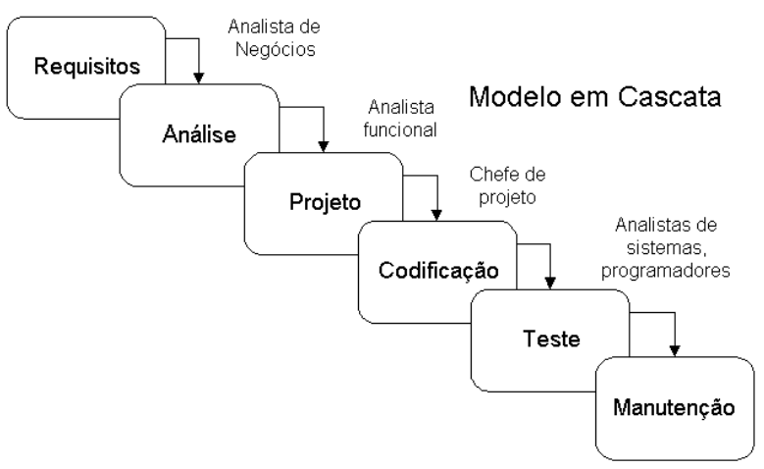
Modelos de cascata

Slide 10
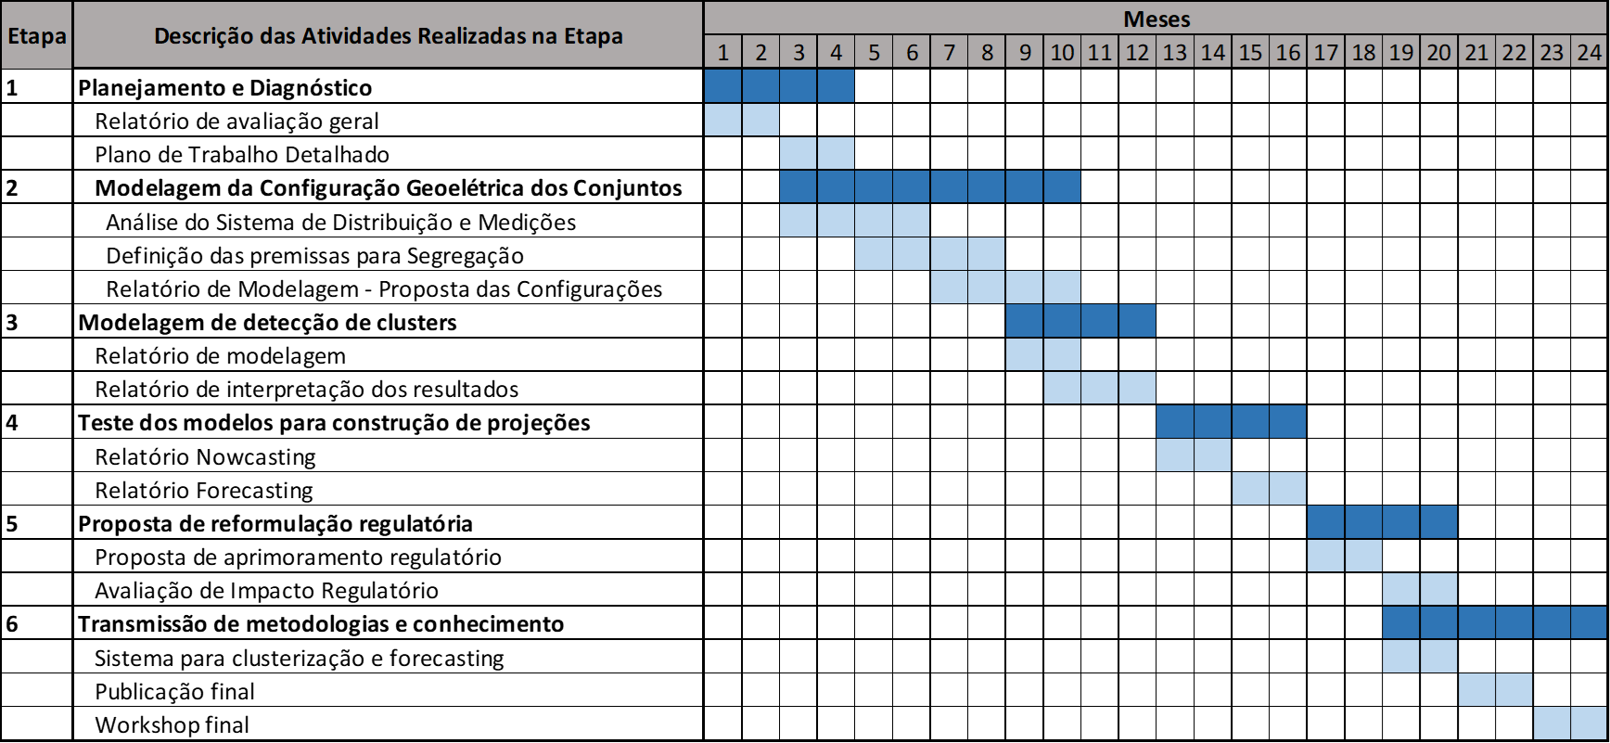
História de projeto de desenvolvimento

Slide 11
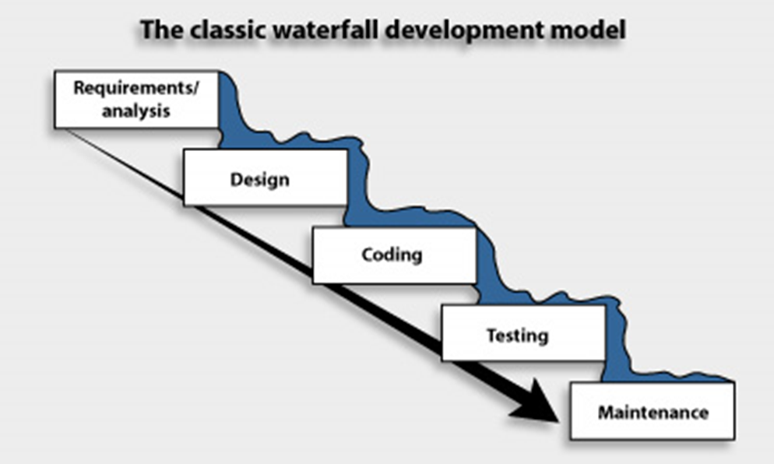
Casos de uso do modelo em cascata
Características:
Planejamento concentra-se no início do projeto
Necessita de muita documentação
Mais simples para entender e controlar
Quando utilizar
Projeto de baixo risco
Documentação/planejamento preciso
Restrições de escopo (regulação)
Risco
Resultado testável só no final
Alterações estruturais custosas
Baixa interação com clientes

Slide 12
Modelos de processo: prototipação
Prototipação é uma técnica de desenvolvimento de software que permite a criação rápida de um protótipo funcional de um sistema sem formalidades.
Um modelo de processo de prototipação é uma estrutura que descreve as etapas envolvidas na criação de protótipos.
Essas etapas incluem:
definição de requisitos;
criação de um protótipo inicial;
avaliação do protótipo;
refinamento do protótipo;
repetição do processo, se necessário.
A prototipação é frequentemente usada para reduzir o tempo de desenvolvimento e melhorar a qualidade do produto final.

Slide 13
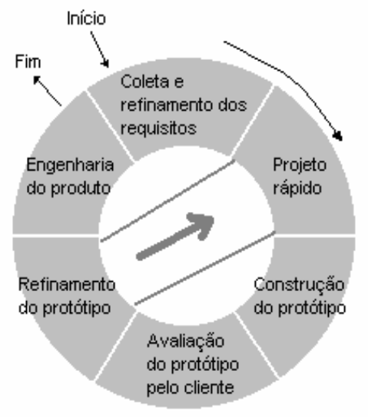
Casos de uso da prototipação
Características:
Planejamento concentra-se no início de cada protótipo
Necessita de pouca documentação
Mais simples para entender
Quando utilizar
Cliente disponível/versátil
Documentação/planejamento variável
Requisitos não especificados
Risco
Sem especificação de produto final
Base fraca -> alterações custosas
Difícil de controlar o ambiente

Slide 14
Vantagens da prototipação
Validação de conceito: permite que os desenvolvedores validem rapidamente a viabilidade de um conceito antes de investir tempo e recursos significativos no desenvolvimento completo do produto.
Design de interface de usuário: ajuda a criar e testar rapidamente diferentes designs de interface de usuário, permitindo que os desenvolvedores identifiquem e corrijam problemas de usabilidade antes de construir o produto completo.
Teste de usabilidade: permite que os usuários experimentem o produto e forneçam feedback valioso sobre a funcionalidade e a usabilidade antes de o produto final ser construído.
Desenvolvimento iterativo: facilita a iteração e o refinamento contínuo do produto por parte dos desenvolvedores.
Comunicação com stakeholders: ajuda a comunicar ideias de forma mais clara e concreta aos stakeholders, permitindo que eles visualizem e interajam com o produto antes de ser construído completamente.

Slide 15
Modelos de processo: espiral
Um modelo de processo de espiral é um modelo de desenvolvimento de software iterativo e incremental que é baseado em ciclos repetitivos. Foi proposto por Barry Boehm em 1986 e é considerado uma evolução do modelo em cascata e prototipação.
É uma abordagem de gerenciamento de projetos que permite aos desenvolvedores identificar e mitigar riscos de projeto à medida que surgem, ao invés de lidar com eles no final do projeto.
A forma do desenvolvimento de software não pode ser completamente determinada de antemão.
Ele é baseado em quatro principais atividades:
Planejamento: determinação dos objetivos, alternativas e restrições.
Análise de riscos: análise de alternativas e identificação/resolução de riscos.
Engenharia: desenvolvimento do produto no “nível seguinte”.
Atualização feita pelo cliente: avaliação dos resultados da engenharia

Slide 16
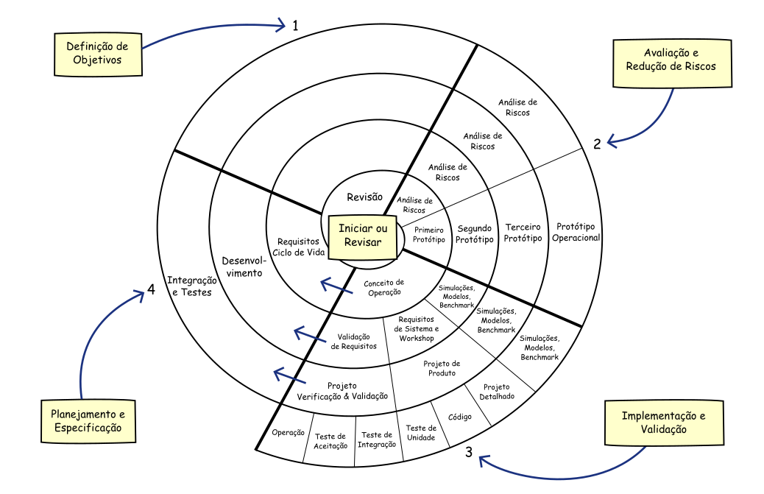
Modelo em espiral

Slide 17
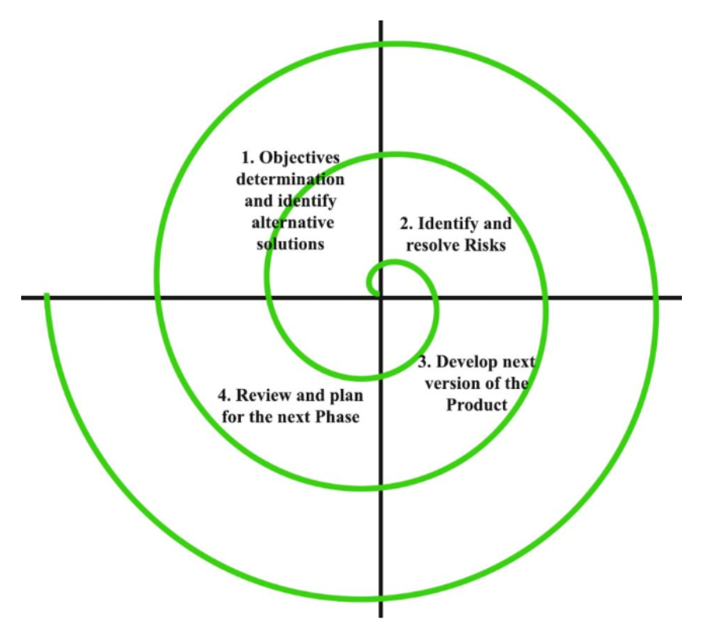
Casos de uso do modelo em espiral
Características:
Planejamento concentra-se no início de cada ciclo
Necessita de razoável documentação
Mais segurança na criação do software
Quando utilizar
Cliente disponível/versátil
Documentação/planejamento básica
Risco de desenvolvimento
Risco
Custo alto
Difícil gerenciar por causa da complexidade
Necessita equipe adequada e experiente

Slide 18
Modelos de processo: agile (ou ágil)
O modelo de processo Agile é uma abordagem de desenvolvimento de software que se concentra em fornecer entregas frequentes e valor ao cliente em ciclos curtos e iterativos.
É um processo colaborativo, no qual a equipe de desenvolvimento e o cliente trabalham juntos em estreita colaboração para garantir que o produto final atenda às necessidades do cliente.
As metodologias Agile são caracterizadas por uma abordagem de desenvolvimento orientada a pessoas, com ênfase na comunicação, colaboração e feedback contínuo.

Slide 19
Os quatro valores do Agile
Indivíduos e interações mais que processos e ferramentas
Software em funcionamento mais que documentação abrangente
Colaboração com o cliente mais que negociação de contratos
Responder a mudanças mais que seguir um plano
Mesmo que haja valor nos itens do lado direito, valorizamos mais os itens do lado esquerdo.

Slide 20
4 temas e 12 princípios
ENTREGA DE VALOR
A prioridade é satisfazer o cliente através da entrega adiantada e contínua de software de valor.
Entregar software funcionando com frequência, na escala de semanas até meses, com preferência aos períodos mais curtos.
Software funcional é a medida primária de progresso.
Simplicidade: a arte de maximizar a quantidade de trabalho que não precisou ser feito.
Contínua atenção à excelência técnica e bom design aumenta a agilidade
COLABORAÇÃO COM BUSINESS
Aceitar mudanças de requisitos, mesmo no fim do desenvolvimento. Processos ágeis se adequam a mudanças, para que o cliente possa tirar vantagens competitivas.
Pessoas relacionadas a negócios e desenvolvedores devem trabalhar em conjunto e diariamente, durante todo o curso do projeto.

Slide 21
4 temas e 12 princípios
DINÂMICA E CULTURA
Construir projetos ao redor de indivíduos motivados, dando a eles o ambiente e suporte necessário, e confiar que farão seu trabalho
O método mais eficiente e eficaz de transmitir informações para, e por dentro de um time de desenvolvimento, é através de uma conversa cara a cara.
Processos ágeis promovem um ambiente sustentável. Os patrocinadores, desenvolvedores e usuários, devem ser capazes de manter indefinidamente, passos constantes.
As melhores arquiteturas, requisitos e designs emergem de times auto-organizáveis.
APRENDIZAGEM CONTÍNUA
Em intervalos regulares, o time reflete em como ficar mais efetivo, então se ajustam e otimizam seu comportamento de acordo.

Slide 22
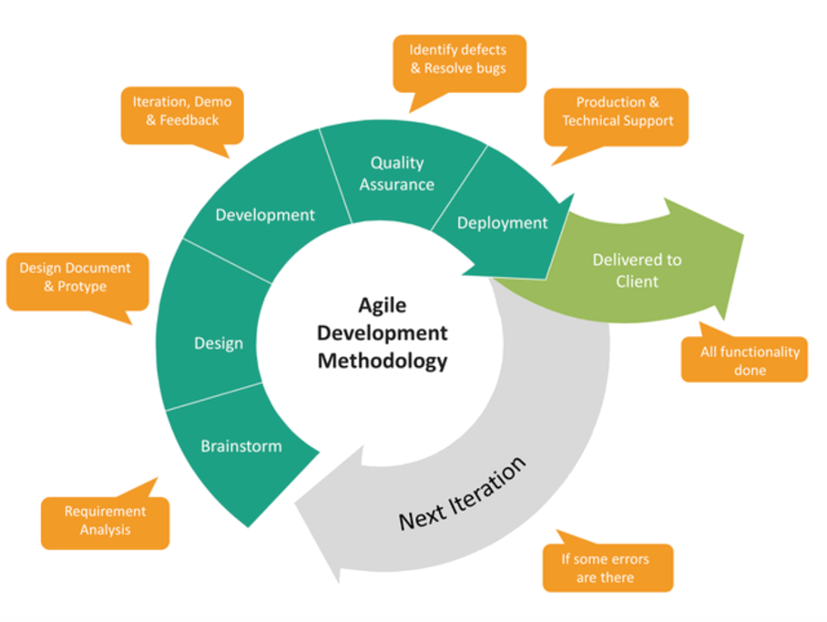
O modelo “vencedor” contemporâneo
Características
Avanço de acordo com os feedbacks dos usuários
Entregas divididas ao longo do projeto
Menos documentação prévia
Quando usar
Indefinição sobre o que deseja
Escopo inovador
Ausência de documentação prévia
Risco
Liderança experiente e capaz de fazer ajustes
Clientes não sabem o que querem
Rigidez orçamentária

Slide 23
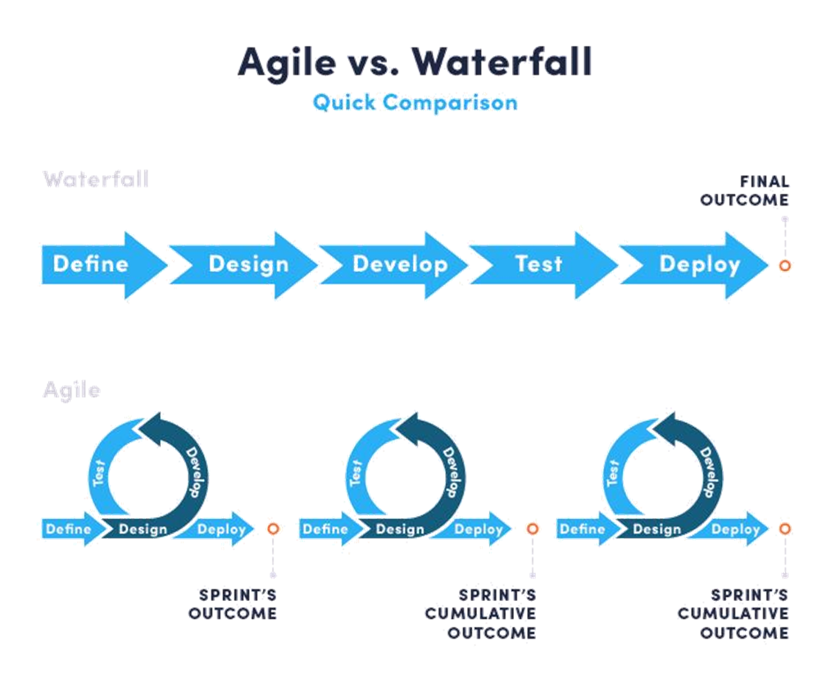
Comparação entre ágil e cascata

Slide 24

Exercício Prático 5 - Modelos de Processo
github.com/TomasFerranti/FundProgEAnalise

Slide 25
Metodologias de desenvolvimento
Uma metodologia de desenvolvimento é uma abordagem específica para implementar um modelo de processo. Ela detalha as práticas, técnicas e ferramentas que devem ser utilizadas para seguir o modelo de processo.
Permite uma maior previsibilidade e controle do projeto, evitando atrasos e desvios de escopo, também contribuindo para a comunicação e colaboração entre as equipes de desenvolvimento, clientes e stakeholders.
Juntamente com os modelos de processo, ambos são importantes para a engenharia de software e podem ser usados ​​para melhorar a qualidade, eficiência e produtividade do desenvolvimento de software.
As principais metodologias de desenvolvimento atualmente são: Lean, Scrum (foco), e XP. Todas estas seguem o modelo de processo ágil.

Slide 26
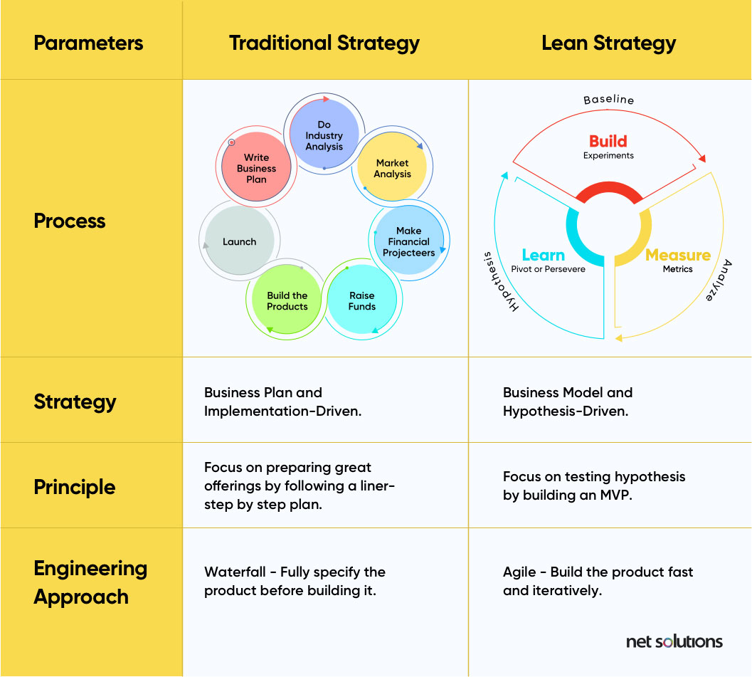
Metodologias de desenvolvimento: Lean
A metodologia Lean é uma abordagem para a gestão de processos e produção de software que se originou no sistema de produção da Toyota.
Seu objetivo é maximizar o valor entregue ao cliente, eliminando desperdícios, reduzindo custos e aumentando a eficiência.

Slide 27
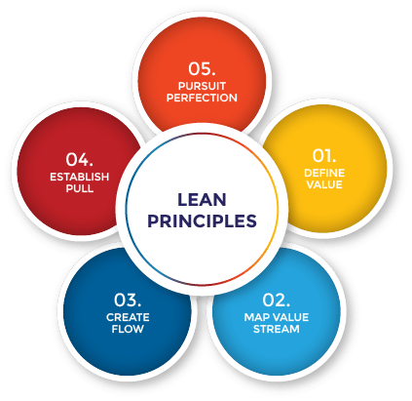
Os cinco pilares do Lean
Identificar o valor: entender as necessidades do cliente e do mercado para desenvolver produtos e serviços que atendam às expectativas dos usuários.
Mapear o fluxo de valor: mapear as atividades necessárias para o desenvolvimento do software, incluindo as interações com o cliente e a equipe de desenvolvimento.
Criar fluxo contínuo: criar um fluxo de trabalho contínuo, eliminando interrupções e atrasos no processo de desenvolvimento.
Estabelecer pull: permitir que o cliente puxe as funcionalidades e recursos que deseja, evitando o excesso de produção e minimizando o desperdício.
Buscar a perfeição: buscar constantemente a melhoria dos processos e produtos entregues, incluindo a qualidade do software e a satisfação do cliente.

Slide 28
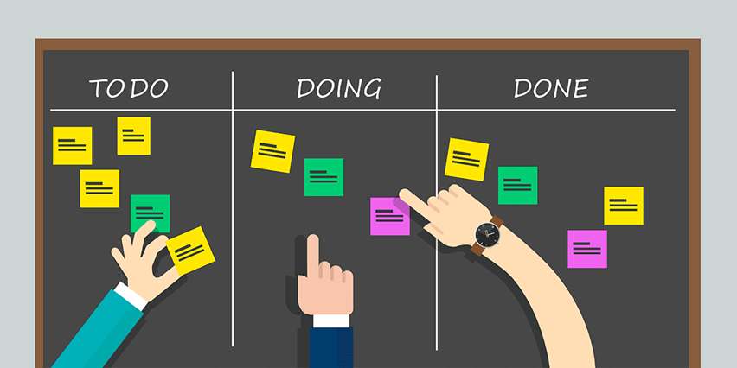
Ferramentas utilizadas no Lean
Kanban: um quadro visual para gerenciar o fluxo de trabalho, permitindo a visualização das tarefas em andamento e o controle do progresso.
Just-in-Time: a entrega das funcionalidades e recursos no momento certo, minimizando o desperdício e maximizando a eficiência do processo de desenvolvimento.
Kaizen: a melhoria contínua dos processos e produtos entregues, incluindo a avaliação constante do feedback do cliente e a implementação de soluções para problemas identificados.

Slide 29
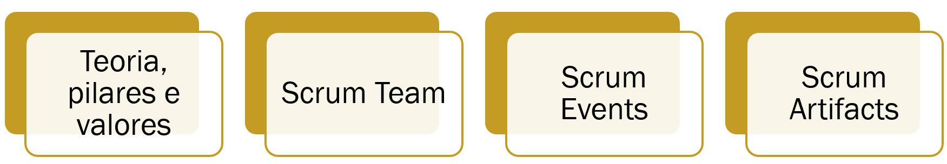
Metodologias de desenvolvimento: Scrum
Scrum é um modelo de processo ágil que enfatiza a colaboração, o aprendizado contínuo e a entrega iterativa de software. Ele é baseado em uma abordagem iterativa e incremental, onde o trabalho é dividido em sprints, cada sprint geralmente dura de duas a quatro semanas.
Scrum é um dos modelos mais populares na indústria de desenvolvimento de software.

Slide 30
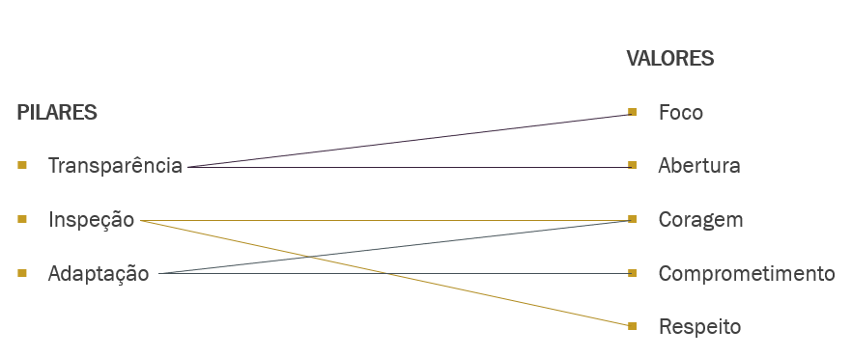
Teoria, pilares e valores do Scrum
A teoria do Scrum tem como base dois conceitos principais:
Empirismo: conhecimento vem da experiência e da tomada de decisões com base no que é observado
Pensamento “Lean”: Reduzir perda de tempo e focar no que é essencial

Slide 31
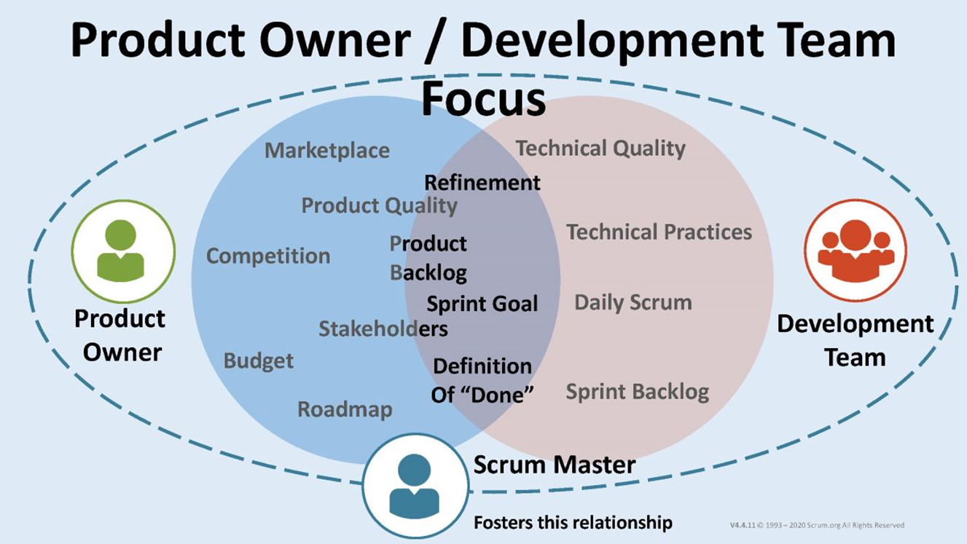
Equipe do Scrum
Principais características:
Grupo de pessoas foca em um problema de cada vez, o Product Goal
Tamanho do time:
Pequeno suficiente para manter-se ágil
Grande o suficiente para cobrir as skills necessárias
Sem sub-times ou hierarquias

Slide 32
Equipe do Scrum
Scrum Master: build the right thing
Transformar o entendimento do problema em um Product Backlog
Garantir que o time possua as condições para trabalhar
Avaliar se o desenvolvimento está de acordo com o esperado
Remoção de barreiras entre as partes interessadas e as equipes Scrum
Proteger o time de tentativas de interferência externa
Product Owner: build the thing fast
maximizar o valor do produto resultante do trabalho do time
Gestão do Product Backlog
Define prioridades
Define os requisitos das entregas
Comunicar o avanço do desenvolvimento
Developers: build the thing right
Criar um plano para o Sprint Backlog
Adaptar seu plano a cada dia para a meta do Sprint

Slide 33
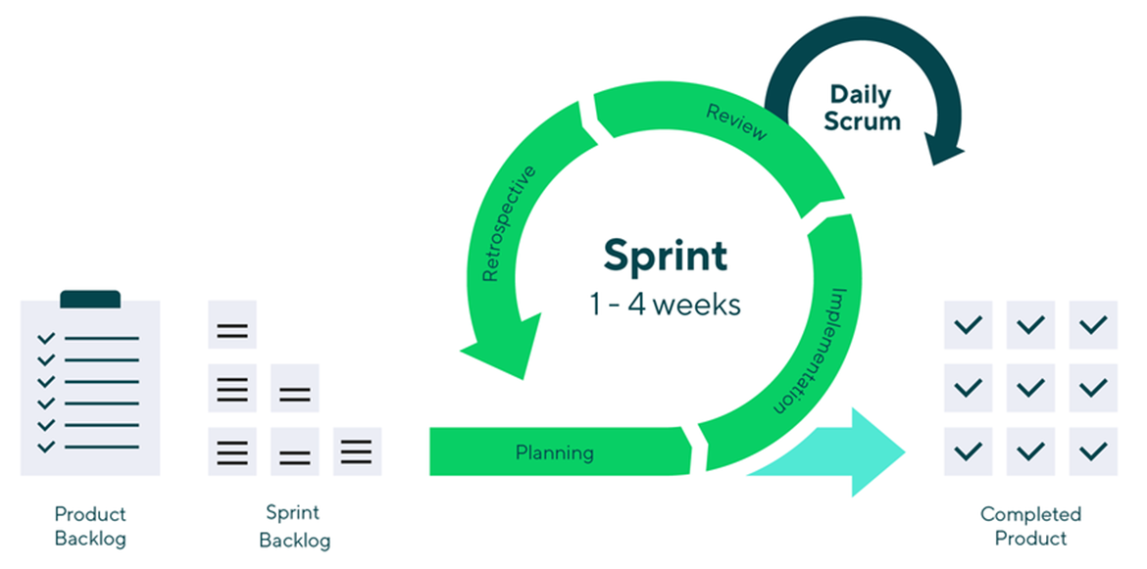
Eventos do Scrum

Slide 34
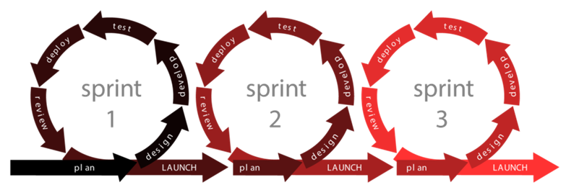
Eventos do Scrum
Sprint
Característica mais marcante do Scrum
Eventos de duração fixa de um mês ou menos (mini projeto)
Sprint começa imediatamente após a conclusão do Sprint anterior
Tem objetivos e entregáveis claros
Permite transparência, inspeção e adaptação por meio da iteração

Slide 35
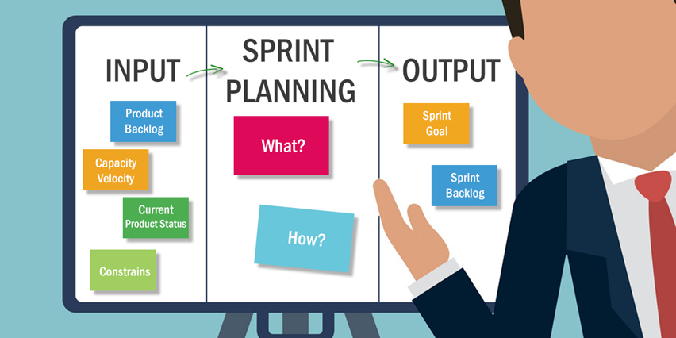
Eventos do Scrum
Sprint Planning
Antes do Sprint, equipe se reúne para planejar o próximo Sprint
Reflexões para planejamento:
Qual é o objetivo do Sprint
Qual é a nossa capacidade (time, pessoas, tecnologia, etc)
Como será a organização do trabalho
Input: Product backlog
Entregável: Sprint backlog
Timebox: oito horas para um Sprint de um mês, sendo mais curtos para Sprints mais curtos

Slide 36
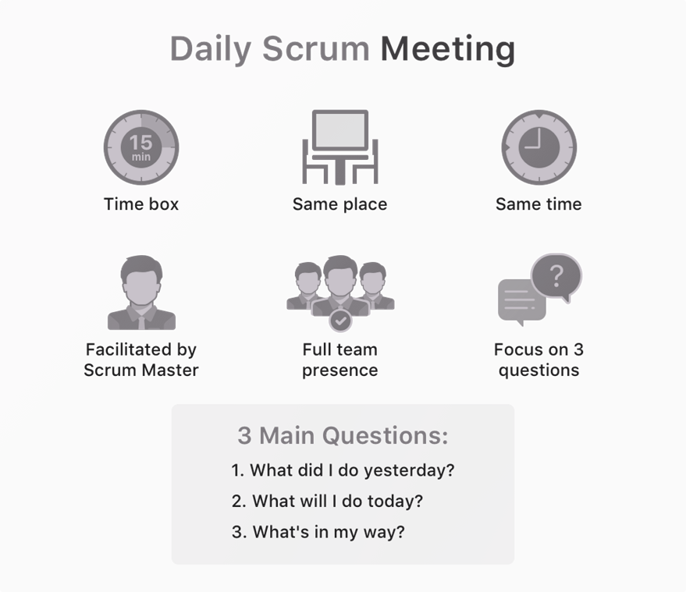
Eventos do Scrum
Daily Scrum
Momento que a equipe sincronizar e priorizar as atividades para o próximo dia
Reflexões:
O que eu fiz ontem
O que vou fazer hoje
Apontar entraves
Timebox: 15 minutos

Slide 37
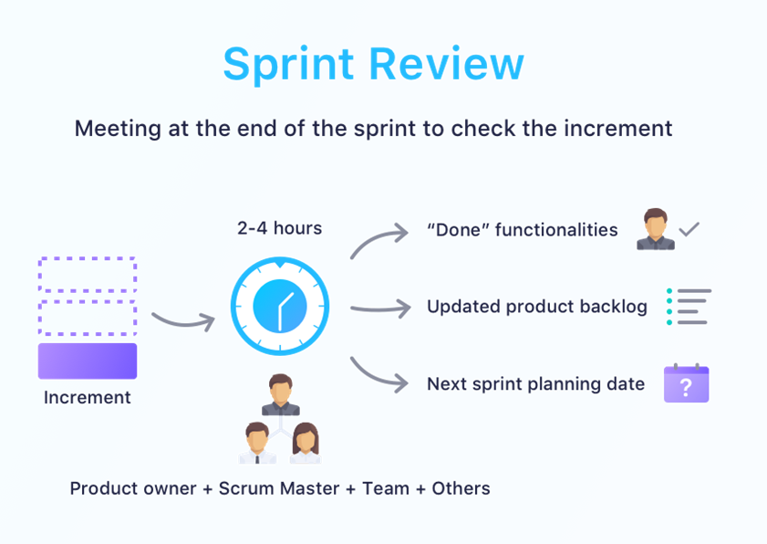
Eventos do Scrum
Sprint review
Reunião em que o produto é demonstrado para avaliar o que está ou não pronto
Participam Scrum Team, Product Owner e Stakeholders
Reflexões:
O que está pronto
O que pode ser lançado (MVP)
Está atendendo a demanda do cliente?
Timebox: 4 horas no máximo

Slide 38
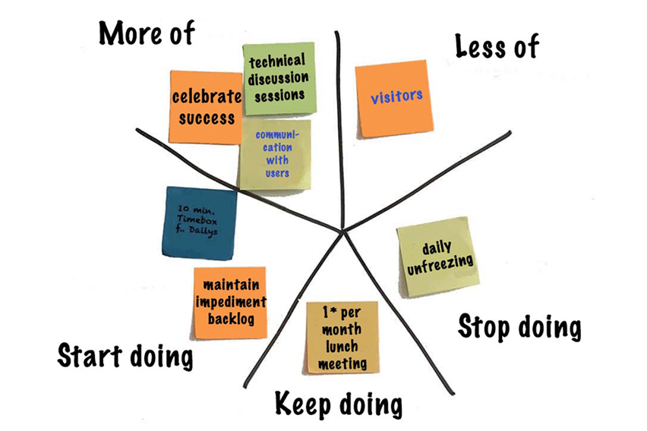
Eventos do Scrum
Sprint retrospective
Objetivo: planejar maneiras de aumentar a qualidade e a eficácia
Reflexões:
A produtividade e eficiência da equipe
O escopo e a compreensão da definição de Done
Comunicação e interações dentro da equipe e com stakeholders
Não faça perguntas que exijam uma resposta “sim ou não”
A reunião retrospectiva do sprint ocorre imediatamente após a revisão do sprint
Timebox: 3 horas no máximo

Slide 39
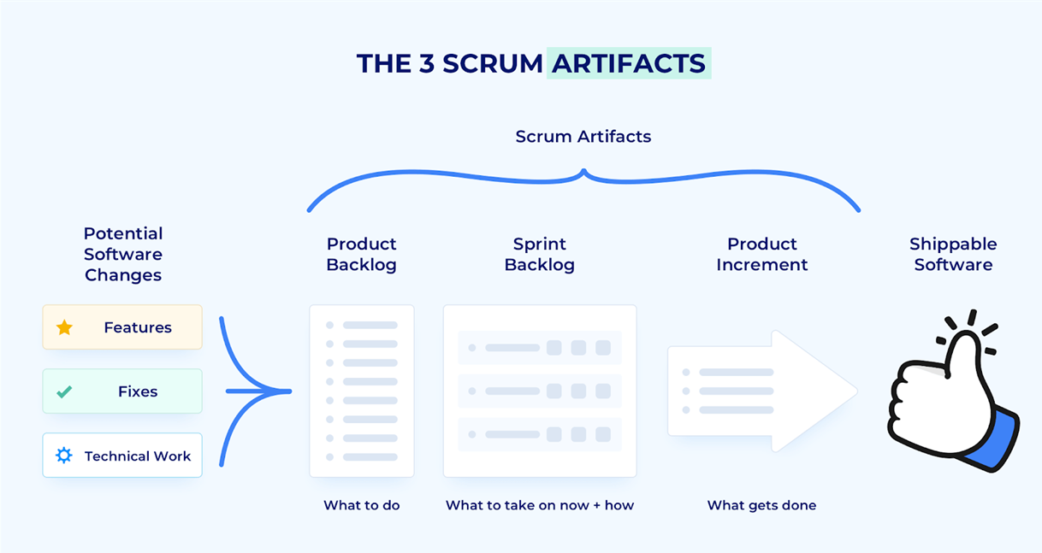
Artefatos do Scrum

Slide 40
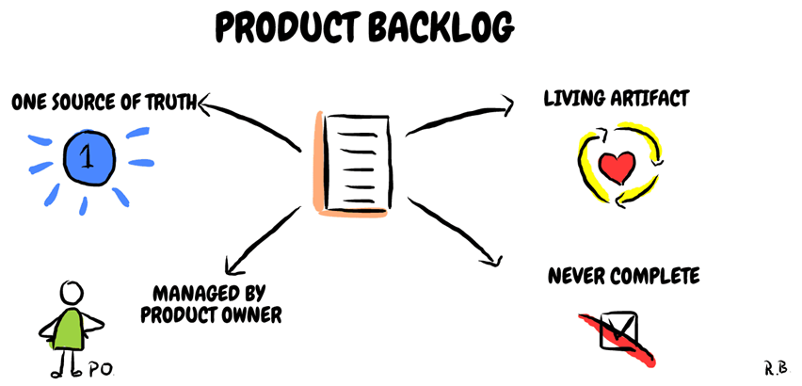
Artefatos do Scrum
Product Backlog
É uma lista ordenada do que precisa ser feito para melhorar um produto.
Serve como um guia central para a equipe
Características do “backlog item”
Descrição
Esforço
Ordem
Valor

Slide 41
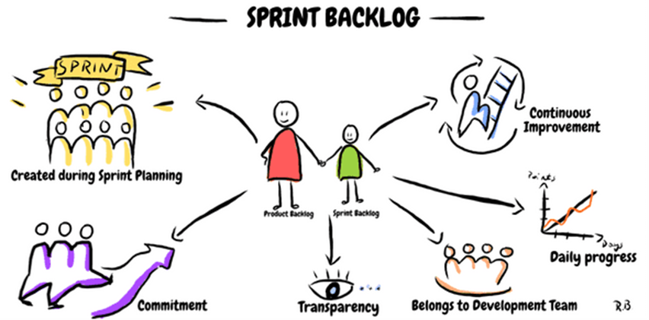
Artefatos do Scrum
Sprint Backlog
O Sprint Backlog é composto pelo
Sprint Goal (por que),
conjunto de itens do Product Backlog selecionados para o Sprint (o quê),
plano acionável para entrega do incremento (como).
O Sprint Backlog é atualizado ao longo do Sprint à medida que mais é aprendido.
Deve ter detalhes suficientes para que possam inspecionar seu progresso na Daily Scrum.

Slide 42
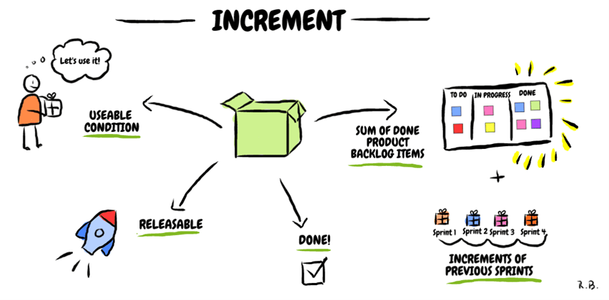
Artefatos do Scrum
Product Increment
É a soma de todos os itens do Backlog do Produto concluídos durante um Sprint.
Cada novo incremento precisa ser “Done”. Isso significa que ele precisa atender à Definição de “Done” criada pelo Time Scrum.
Não precisa ser entregue no final do Sprint, mas precisa estar em estado de entrega

Slide 43
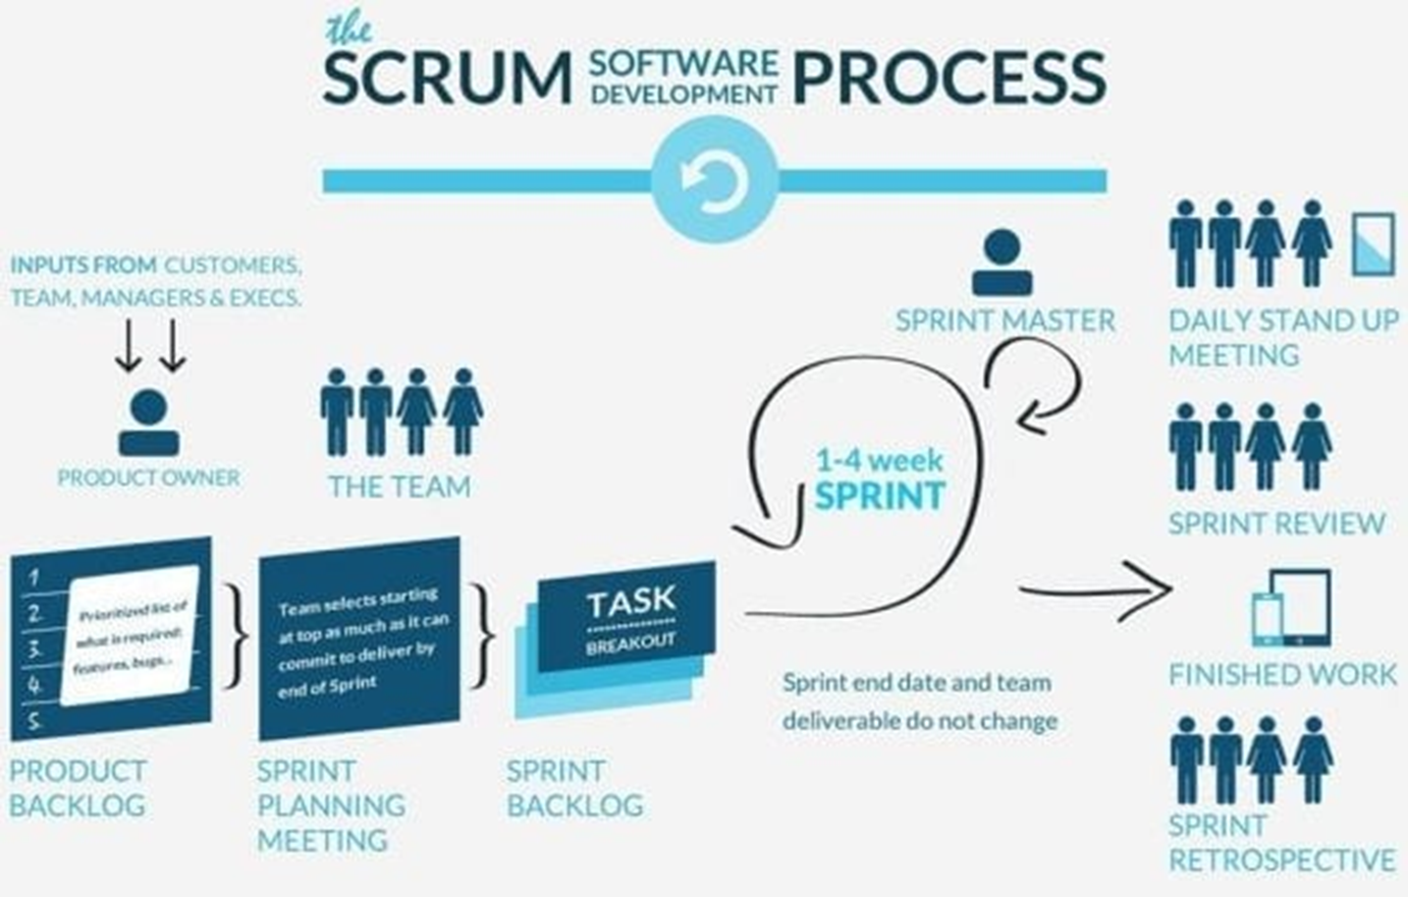
Relação entre os artefatos e equipes do Scrum

Slide 44
Metodologias de desenvolvimento: XP
O Extreme Programming (XP) tem muita semelhança com o Scrum em termos de valores e modelo de desenvolvimento de projetos, ou seja, como desenvolver projetos que possam abraçar as incertezas de forma mais segura.
No entanto, esses dois métodos também são complementares, visto que Scrum é mais como um framework gerencial. O XP desenvolve menos esses aspectos e foca mais em práticas de engenharia.
Essas práticas consistem em enfatizar a programação em par, testes automatizados, desenvolvimento orientado a testes e integração contínua. O objetivo é entregar software de alta qualidade de forma rápida e consistente.

Slide 45
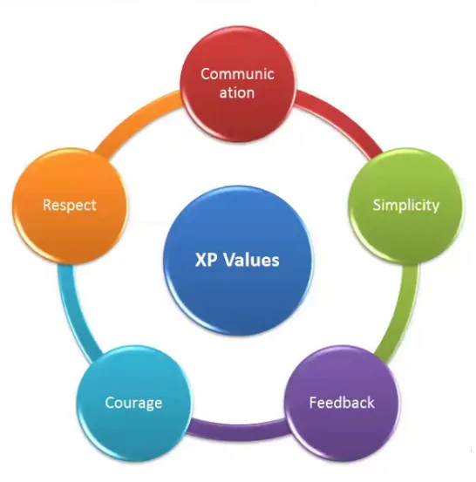
Valores, princípios e práticas do XP
Valores
comunicação: a falta dela pode gerar retrabalho e dificuldades na execução do projeto;
simplicidade; assim como o JIT, o desperdício deve ser eliminado. Por isso, busque a solução mais simples e funcional possível. Assim, no desenvolvimento de um software não queira reinventar a roda;
feedback: alimenta o processo e por isso é tão necessário obter o retorno do cliente para dar andamento aos ajustes;
coragem: durante o processo de feedback é preciso ter coragem para jogar o código fora e voltar à estaca zero, recomeçando o projeto.
Princípios
feedback rápido;
simplicidade;
abraçar mudanças;
trabalho de alta qualidade.

Slide 46
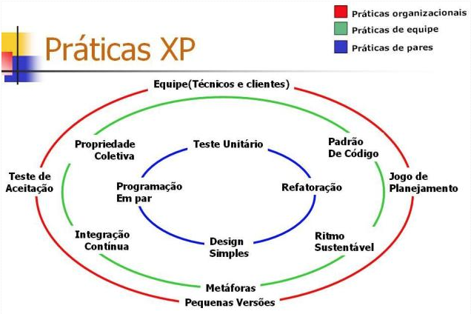
Valores, princípios e práticas do XP
Práticas
padronização do código: favorecendo assim o trabalho em equipe;
desenvolvimento orientado a testes: o que é essencial no teste unitário;
refatoração: melhora a clareza e a leitura do código;
integração contínua: junção frequente do código produzido pelos diferentes membros da equipe;
programação em pares: enquanto um codifica, o outro revisa;
entrega em pequenas fases: não é preciso esperar o software ser finalizado para apresentar as funcionalidades ao cliente.

Slide 47
Exercício Prático 6 - Metodologias de Desenvolvimento
github.com/TomasFerranti/FundProgEAnalise

Slide 48
Modelos de qualidade
Os modelos de qualidade são ferramentas utilizadas na Engenharia de Software para medir a qualidade de um software.
Esses modelos são compostos por um conjunto de práticas, processos e indicadores que permitem avaliar se um software atende às expectativas do cliente e aos padrões de qualidade estabelecidos.
Por que qualidade? competitividade; essencial para a sobrevivência e para o mercado internacional; custo/benefício; retenção de consumidores; todos geram aumento de lucros. Entre vários produtos, qual escolher? O melhor.

Slide 49

Como definir a qualidade de um software?
A preocupação com a qualidade dos sistemas baseados em software cresceu à medida que ele se tornou parte de todos os aspectos da nossa vida diária. É difícil desenvolver uma descrição abrangente da qualidade de software, não é que nem taxa de falhas para dispositivos mecânicos.
A qualidade pode ser definida como um processo de software eficaz, aplicado de maneira a criar um produto que fornece valor mensurável para seu produto e para seu consumidor.
Uma ampla variedade de dimensões e fatores de qualidade de software tem sido proposta ao longo dos anos. Todos tentam definir um conjunto de características que, se alcançadas, levarão a softwares de alta qualidade.

Slide 50
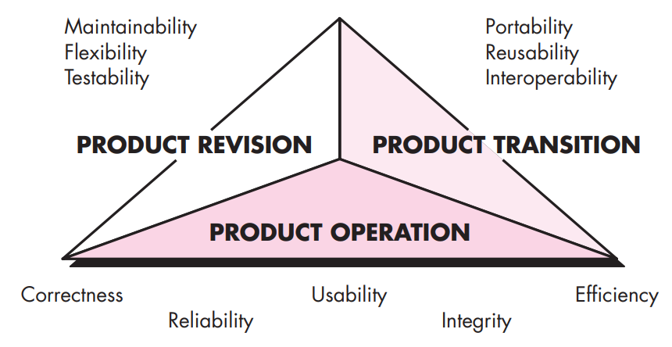
Fatores de qualidade - McCall’s

Slide 51
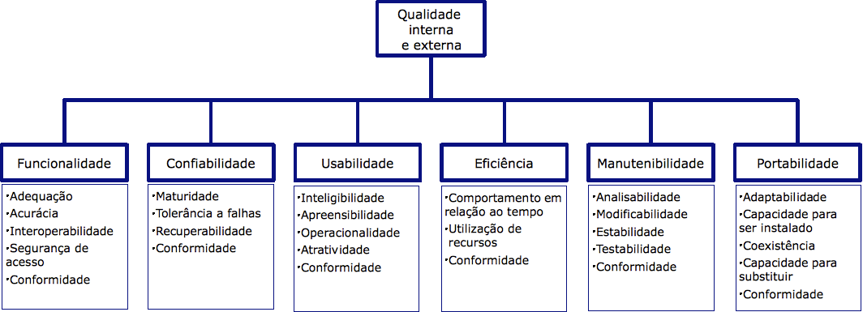
Fatores de qualidade - ISO/IEC 9126

Slide 52
Softwares “bons o suficiente”
Toda organização de software enfrenta o dilema da qualidade do software. Em
essência, todo mundo quer construir sistemas de alta qualidade, mas o tempo e o esforço necessários para produzir software “perfeito” simplesmente não estão disponíveis em um mercado no nosso mundo.
A questão é: devemos construir um software que seja “bom o suficiente”? Embora muitas empresas façam exatamente isso, há uma desvantagem significativa que deve ser considerada.
Independentemente da abordagem escolhida, a qualidade tem um custo que pode ser discutido em termos de prevenção, avaliação e falha.
Os custos de prevenção incluem todas as ações de engenharia de software que são projetadas para prevenir defeitos em primeiro lugar.
Os custos de avaliação estão associados às ações que avaliam os produtos de trabalho de software para determinar sua qualidade.
Os custos de falha abrangem o preço interno da falha e os efeitos externos que a má qualidade precipita.

Slide 53
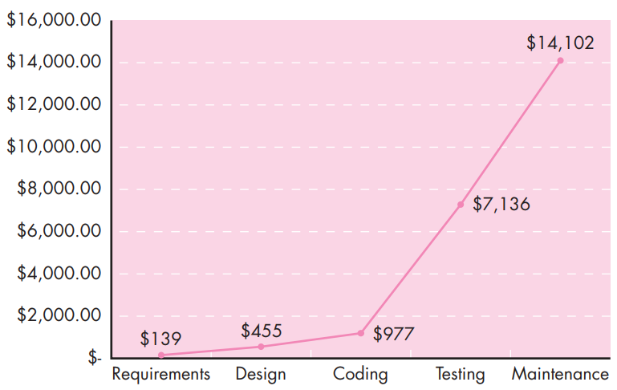
Custo relativo de erros no começo e fim do processo de desenvolvimento de software

Slide 54
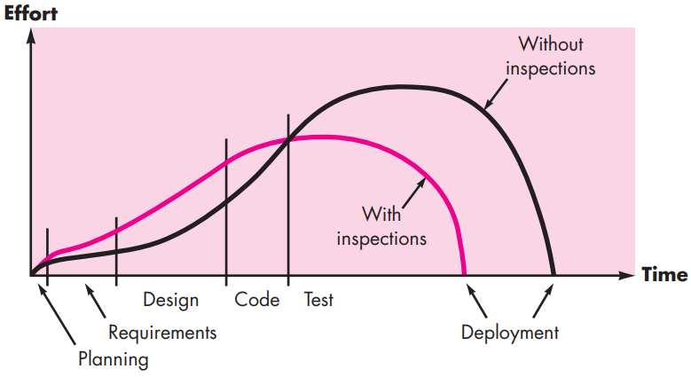
Revisões de software
As revisões de software são um “filtro” para o processo de software. Ou seja, elas são aplicadas em vários pontos durante a engenharia de software e servem para descobrir erros e defeitos que podem ser removidos. Elas “purificam” produtos de trabalho de engenharia de software, incluindo requisitos e modelos de design, código e dados de teste.
A intenção de cada revisão técnica é encontrar erros e descobrir problemas que teriam
um impacto negativo no software a ser implantado. Quanto mais cedo um erro for descoberto e corrigido, menos provável que o erro se propague para outro setor e se amplifique, resultando em um esforço significativamente maior para corrigi-lo.

Slide 55
Métricas de revisão
Para determinar se as atividades de controle de qualidade estão funcionando, um conjunto de métricas devem ser recolhidos. As métricas de revisão concentram-se no esforço necessário para conduzir a revisão e nos tipos e gravidade dos erros descobertos durante a revisão.
Uma vez que os dados das métricas são coletados, eles podem ser usados ​​para avaliar a eficácia das análises que você realiza. Os dados da indústria indicam que as avaliações fornecem um retorno significativo sobre o investimento.

Slide 56
Principais Métricas de revisão
As seguintes métricas de revisão podem ser coletadas para cada revisão realizada:
Esforço de preparação: o esforço (em horas-pessoa) necessário para revisar um produto antes da reunião de revisão
Esforço de avaliação: o esforço (em horas-pessoa) que é gasto durante a avaliação
Esforço de rework: o esforço (em horas-pessoa) que é dedicado à correção dos erros descobertos durante a revisão
Tamanho do produto de trabalho: uma medida do tamanho do produto de trabalho que foram revisados ​​(por exemplo, o número de modelos UML ou o número de documentos páginas ou o número de linhas de código)
Pequenos erros encontrados: o número de erros encontrados que podem ser categorizados como menores (requerendo menos do que algum esforço pré-especificado para corrigir)
Erros graves encontrados: o número de erros encontrados que podem ser categorizados (requerendo mais do que algum esforço pré-especificado para corrigir)
Estas permitem montar estatísticas como esforço de revisão, número total de erros, densidade dos erros e esforço salvo por erro identificado na revisão.

Slide 57
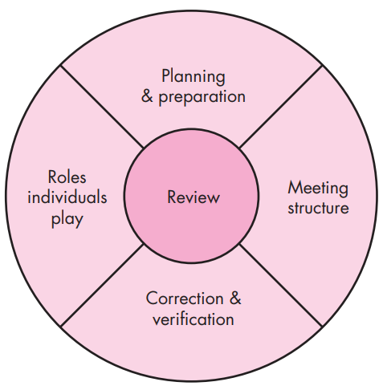
Tipos de revisão
Um modelo de referência para formalidade na revisão identifica os papéis que as pessoas desempenham, planejamento e preparação, estrutura da reunião, abordagem de correção e verificação conforme as características que indicam o grau de formalidade com que uma revisão é conduzida.
É separada em dois tipos:
As revisões informais são casuais por natureza, mas ainda podem ser usadas de forma eficaz para descobrir erros.
As revisões formais são mais estruturadas e têm maior probabilidade de levar a um software de alta qualidade.

Slide 58
Revisões informais VS formais
As revisões informais são caracterizadas por planejamento e preparação mínimos e pouca manutenção de registros. Verificações de mesa e programação em pares se enquadram na categoria de revisão informal.
As revisões formais se mostraram extremamente eficazes na descoberta de erros. Walkthroughs e inspeções estabelecem papéis definidos para cada revisor, incentivam o planejamento e a preparação antecipada, exigem a aplicação de guidelines definidas com manutenção de registros obrigatórios e relatórios de status.
Ambas as técnicas de revisão têm como objetivo identificar problemas e melhorias potenciais no modelo, com o objetivo de garantir que ele atenda aos requisitos e esteja em conformidade com os padrões e práticas de qualidade de engenharia de software. A escolha da técnica a ser utilizada dependerá do tamanho e complexidade do modelo, bem como da criticidade do sistema em desenvolvimento.

Slide 59
A área de Software Quality Assurance (SQA)
A garantia de qualidade de software (SQA) abrange uma ampla gama de preocupações e atividades que focam na gestão da qualidade de software. Estes podem ser resumidos na seguinte maneira:
Normas: A IEEE, ISO e outras organizações de normas já criaram diversos padrões de engenharia de software que podem ser impostos pelos stakeholders. O trabalho do SQA é garantir que estes sejam seguidos.
Revisões e audições: revisões vistas anteriormente; audições são um tipo de revisão feita pelo time de SQA para garantir o seguimento das guidelines.
Testes: é uma função de programação para garantir o funcionamento dos algoritmos. O SQA garante que ela está sendo planejada e conduzida apropriadamente.
Coleção de erros/defeitos e análise: o único jeito de melhorar é medir como você está progredindo. O SQA coleta, monta análises e realiza a tomada de decisões que melhor remove eles.
Troca de gerência: Troca de times é um dos aspectos mais disruptivos em um projeto de software. A SQA garante a instituição de técnicas adequadas nas trocas.

Slide 60
A área de Software Quality Assurance (SQA)
Educação: Toda organização quer melhorar suas práticas. Um ponto-chave é conseguir ensinar aos stakeholders a melhorar os processos de engenharia de software.
Estratégia de Negócio: Os softwares podem ser divididos em três categorias de negócio:
pacotes compactados (por exemplo, Microsoft Office);
um shell personalizado que fornece uma estrutura de esqueleto básica personalizada para as necessidades de um comprador;
software contratado que é projetado e construído sob medida a partir das especificações fornecidas pela organização do cliente;
e o SQA deve garantir uma alta qualidade de software versátil ao tipo de negócio.
Gerenciamento da segurança: com o aumento dos crimes cibernéticos e a popularização de processos pela LGPD, toda organização que trabalha com softwares deve instituir políticas de proteção de dados em todos os setores. O SQA é responsável pelos processos e tecnologias aplicadas internamente com relação à segurança.
Análise de risco: em alguns sistemas o impacto de defeitos podem ser catastróficos (automotiva ou aérea). A criação de planos de contingência relacionados a esses riscos extremos é função da SQA.

Slide 61
Processo contínuo e documentado
Para conduzir adequadamente a garantia de qualidade de software, os dados sobre o processo de engenharia de software devem ser coletados, avaliados e divulgados. A estatística do setor de SQA ajuda a melhorar a qualidade do produto e do próprio processo de software.
A coleta das medições de confiabilidade de software permite que os dados de defeitos coletados sejam extrapolados para taxas de falha projetadas e previsões de confiabilidade.
Em resumo, a SQA é o mapeamento dos preceitos gerenciais e das disciplinas de design aplicadas no espaço tecnológico da engenharia de software. A habilidade de garantir qualidade é uma medida de maturidade da engenharia. Quando esse mapeamento é completado com sucesso e se obtém resultados, você tem uma engenharia de software amadurecida.

Slide 62
Referências
PRESSMAN, R, G, e MAXIM, B. R. Engenharia de Software - Uma Abordagem Profissional. 8a ed. Porto Alegre: AMGH, 2016.
MARTIN, R. C. Código limpo: Habilidades práticas do Agile Software. Alta Books, 3ª edição, Setembro, 2009.
SOMMERVILLE, I. Engenharia de software. Pearson Universidades, Abril, 2019.
LARMAN, C. Utilizando UML e Padrões: Uma Introdução à Análise e ao Projeto Orientados a Objetos e ao Desenvolvimento Iterativo. Bookman, 2006.
SUTHERLAND, J. SCRUM: guia prático. Editora Sextante, 1ª edição, Janeiro, 2020.
Guia do Scrum - The 2020 Scrum Guide TM

Slide 63
OBRIGADO(A)
Tomás Ferranti

